Slide 1
配网承载力智能体
自然语言驱动的分布式电源接入承载力评估与依据追溯
评估对象：10 kV 及以下配电网的馈线、台区与并网点
底座：开源版 DeepSeek Harness（MIT） · 引擎：OpenDSS 0.9.4 主算 ＋ pandapower 3.5.6 交叉校核
规则包：HC-RULES@1.0（APPROVAL-2026-002） · 版本 V1.0（发布稿）
2026 年 11 月
1

Slide 2
目录
01
研究背景
02
总体架构
03
专用智能体技术
04
产品界面与核心功能
05
配网承载力计算案例
06
结论与展望
2

Slide 3
研究背景①：口径混用、约束取不全、余量当总量
承载力评估的门槛不在潮流求解，而在“同一口径、约束齐全、余量算准”；这三件事任一件出错，答复意见就会出错。
1. 口径混用，结论无法比较
2. 约束取不全，容量偏大
3. 余量当总量，两个口径混淆
同样叫“电压合格”：国标 0.90–1.10 pu，项目批准口径可能是 ±7%
公共连接点与单个用户限值不同，混用即偏差
口径不随结果固化，两次评估的数字不可比
本系统：判据写进规则包并绑定审批号与生效日期，换口径即换凭证、旧结论判失效
只校核电压、漏掉热稳与反送，会得出偏乐观的可接入容量
不平衡与短路电流常被忽略，恰恰是并网审查看得最多的项
本系统：电压、热稳、反送、不平衡、短路五类逐条校核
取各约束下的最小值作为可开放容量，并记录哪一条先到限
物理可开放容量：受物理约束的最大可接入量
管理可开放容量：再叠加管理裕度与已受理容量
两者混用，答复意见直接出错
本系统：两口径分别给数并注明系数（FD002 为 0.81）
①—③ 的共同点：算出了一个数，却不是可以直接拿去答复的数。
3

Slide 4
研究背景②：逐级靠手算、依据断层、数值不可信
即使单点算对了，把台区—线路—主变—区域串起来、并把依据留全，仍然依赖人工经验。
4. 逐级叠加靠手算
5. 依据断层，难以复核
6. 工程数值不能交给概率
四级对象：台区 → 10 kV 线路 → 主变 → 区域电网
本级的上限未必是上级的上限，人工串接容易漏掉上级约束
每换一次边界（新增并网、改造投运）就要重算一遍
本版按单算例评估，逐级计算尚未实现——报告里如实标注，不代做
报告里只有一个 kW 数字，追问“卡在哪个节点、裕度多少”往往答不上来
模型版本、工况、数值基准没有同时保留，后续追问会混入别的任务结果
本系统：结论记录场景、断面、元件、字段与数值，并生成哈希链
哈希链只证明记录未被改动，不证明结论正确——这一点必须说清
通用大模型可能生成看似合理、实则错误的容量与电压
一旦数值由模型生成，结论就失去可复核性
本系统硬性规定：全部电气数值只来自引擎
模型不产生、不修改任何潮流结果，只做理解与编排
④—⑥ 的共同点：结论看起来完整，但没有一条可以追溯到引擎与规则。
4

Slide 5
研究背景③：把六类负担折算成三类代价
痛点不是感觉，是可以量化的：一次评估的时间、一次返工的代价、一次错答复的风险。
代价类型 | 现状表现 | 直接后果 | 本系统的对策
时间代价 | 准备文件、核对依赖、启动求解、提取数据、整理报告 | 求解本身不慢，慢在前后的取数与搬运 | 统一校验 + 自动求解 + 自动成章
返工代价 | 口径散落在个人经验，换人换批次结果就变 | 两次评估不一致，需重算并重新解释 | 规则包带审批号，判据固定可复现
风险代价 | 约束取不全、数值无法复核、越限点定位不到 | 答复偏乐观，接入后出现越限或过载 | 五类约束取最小 + 独立复算 + 定位到相位
三类代价合起来，就是“不敢用、用了还要再核一遍”。
注：不给“节省 X%”这类行业数字。本系统能证明的是“环节被自动化了”，不能证明某单位节省了多少。
5

Slide 6
研究背景④：现有做法与差距，三种路径各有缺口
导则给出方法但不给工具；商业仿真强在求解但不做分级与答复；通用大模型会说话但不保证数值。
1. 评估导则 / 人工测算
2. 商业仿真软件
3. 通用大模型直接问答
优点：口径权威、流程合规
缺口：靠人工取数与试算，逐级叠加与复核全靠经验
缺口：结论以文档形式留存，难以逐项回链
优点：潮流与短路计算成熟、精度可信
缺口：只到“算潮流”，不做到“判红黄绿、出可开放容量”
缺口：批量场景、验收判据、证据链需要另行搭建
优点：交互自然、上手快
缺口：数值可能编造，且无法保证同一问题同一答案
缺口：不能作为并网答复的依据
本项目的定位：用导则口径 + 商业级求解 + 智能体编排，把三者接成一条可复核的链路。
6

Slide 7
总体架构①：把自然语言任务接到专业计算上
底座是开源版 DeepSeek Harness，专业核心是 Python 引擎；两者以单行 JSON 协议通信，职责边界清晰。
大模型（Harness 会话）
理解需求、拆解任务
选择技能与引擎
组织追问、解释结果
不产生任何电气数值
Python 专业核心
九阶段评估流水线
OpenDSS 主算 + pandapower 交叉校核
规则包校核、容量搜索、独立复算
产出全部数值与产物
报告与证据链
12 章报告（含验收与业务流覆盖）
验收矩阵 9 项、四态判定
哈希链与证据包
缺口如实标注“未实现”
插件化接入：自研 tool-hc-agent 把 7 项专业能力注册为 Harness 工具（引擎状态、容量评估、验收指标、交叉校核、算例分析、规则问答、业务流）。
语义理解与数值生产在环节上分离：模型负责“问对”，引擎负责“算对”，报告负责“说清”。
7

Slide 8
总体架构②：九阶段评估流水线
每一步都留痕，任何一步失败都不会被写成成功；缺产物时判“无数据”，不推达标。
S01 冻结输入
S02 校验输入
S03 构建算例
输入包按字节冻结并生成指纹
字段、单位、缺失、越界在开算前暴露
生成 Master.dss 与引用文件、场景
S04 基线潮流
S05 约束校核
S06 容量搜索
先报告基线越限，再谈新增容量
五类约束逐条比对规则包限值
0–3000 kW 二分，精度 10 kW
S07 独立复算
S08 生成报告
S09 封存证据
全新目录、全新进程重跑并比对
12 章专业报告，含验收与业务流覆盖
哈希链、证据包与审计事件
退出码区分成因：0 成功／2 输入被阻断／3 计算失败／4 验证失败／5 未过发布门禁／6 被中断／70 看门狗超时。
8

Slide 9
总体架构③：规则包把判据变成可执行代码
规则包带审批号与生效日期；口径变了，旧结论会被判定失效。
约束类别 | 判据（本工程规则包） | 依据 | 动作
电压 | 节点电压 0.90–1.10 pu | GB/T 12325 | 超限即阻断
热稳 | 线路与配变负载率 ≤ 100% | 设备额定参数 | 超限即阻断
反送 | 上级反送有功 ≤ 400 kW | 项目批准口径 | 超限即阻断
不平衡 | 三相不平衡度 ≤ 2.0% | 项目批准口径 | 超限即阻断
短路 | 短路电流 ≤ 20000 A | 开关遮断能力 | 超限即阻断
规则包 HC-RULES@1.0 的关键字段：审批引用 APPROVAL-2026-002、生效日期、每条约束的 standard_ref 与 failure_action。
搜索参数同样固化在规则包：区间 0–3000 kW、精度 10 kW、最多 25 次迭代、管理系数 0.9、裕度 0.1、分级阈值（红 ≤ 0 kW，黄 ≤ 0.15）。
判据不满足时不出正式结论：宁可判“无数据”，也不给一个看起来达标的数。
9

Slide 10
专用智能体技术①：数值只来自引擎，双引擎互为校核
OpenDSS 以三相不平衡方式主算，pandapower 以正序平衡方式复核；校核只比量级与极值，不参与容量判定。
1. 主算：OpenDSS
2. 校核：pandapower
3. 边界：模型不产数
三相不平衡潮流，保留真实相别与接线
版本：OpenDSSDirect.py 0.9.4 / DSS C-API 0.14.5
承担全部容量与约束判定的数值来源
取最不利相作为节点电压结论
正序平衡潮流，独立实现路径
版本：pandapower 3.5.6（独立安装，不污染主环境）
容差：电压 0.03 pu、网损 10%
FD002 两个断面：电压差 0.001461 / 0.005540 pu，网损差 0.000179 / 0.219186 kW，皆 match
所有电气数值由引擎产生，模型只做理解与编排
模型若试图给数值，答案为“请以产物为准”
产物缺失时判“无数据”，不给近似值
哈希链证明记录未改，不证明结论正确
“两个引擎都说接近”比“一个引擎说没问题”更接近可信。
10

Slide 11
专用智能体技术②：容量搜索与绑定约束定位
承载力不是一个“能不能”的判断，而是一条“还能加多少、被谁卡住”的曲线。
先括号、再二分：从 0 kW 起，找到可行/不可行的包夹区间
精度 10 kW，最多 25 次迭代；FD002 实测 11 次收敛
每个候选容量都跑完整潮流与五类约束，不做线性外推
取各约束下的最小可行值，同时记录是哪一条先到限
绑定约束定位到元件 + 相位 + 字段 + 裕度
结果同时给物理口径与管理口径，并注明换算系数
FD002 的搜索结论
物理可开放容量 333.984375 kW
管理可开放容量 270.52734375 kW（×0.81）
收敛区间 333.984375 / 339.84375 kW
迭代 11 次，精度 10 kW
绑定约束：电压越限
位置 bus-lv-002 的 C 相：1.1008292527209553 pu
上限 1.1 pu，裕度 −0.000829 pu
→ 整改方向是调压，不是增容
同一个容量数字，配上“卡在哪一相、还差多少”，才能直接支撑整改决策。
11

Slide 12
专用智能体技术③：独立复算与九项验收矩阵
复算换目录、换进程；验收按四态判定，“无数据”既不是达标也不是未达标。
验收指标 | 门槛 | FD002 实测 | 判定
评估覆盖（约束类数） | ≥ 5 类 | 5 类 | 达标
红黄绿一致率 | ≥ 90% | 需专家标签 | 不适用
可开放容量偏差 | ≤ 3% | 需二次独立实现 | 不适用
跨版本复现 | 完全一致 | 需新旧规则包两版 | 不适用
独立复算通过率 | 100% | 8/8 项一致 | 达标
原始数据字节保护 | 100% | 输入指纹一致 | 达标
可追溯率 | 100% | 审计链完整 | 达标
适配引擎数 | ≥ 2 种 | 2 种（OpenDSS / pandapower） | 达标
单台区耗时降幅 | ≥ 50% | 缺人工基准 | 无数据
FD002 的结果：5 项达标、3 项不适用、1 项无数据——不把“不适用”说成“达标”。
12

Slide 13
专用智能体技术④：证据链让每个结论可回链
报告里的每个数字都能指回某一次计算、某一份产物、某一条规则。
12 章专业报告：任务与口径、算例来源、求解配置、潮流状态、母线/支线结果、功率平衡、独立验证、验收指标、证据索引、结果解释、限制建议、业务流覆盖
证据索引：每份产物记录哈希，结论引用证据 ID
审计链：事件按序哈希串联，可验证记录未被改动
口径绑定凭证：规则包 + 审批号 + 生效日期，口径变化即判结论失效
业务流覆盖：八段闭环中“未实现”的环节在报告里明确标注
一份报告的产物构成
report.docx — 12 章正文（含验收）
run_summary.json — 容量与等级
constraint_results.csv — 逐条约束明细
bus_results.csv / element_results.csv
search_trace.csv — 二分轨迹
verification/verification.json — 复算结论
evidence/ — 证据包与哈希清单
audit/events.jsonl — 审计事件
可追溯不是“有个日志”，而是“每条结论都能指回它的来源”。
13

Slide 14
产品界面与核心功能①：一句话需求到可追溯报告
功能模块 | 能力说明
自然语言任务接入 | 对话提出“这条馈线还能接多少光伏、卡在哪”，拆解为可执行任务
多来源输入接入 | 输入包、OpenDSS 算例目录、压缩包拖入，三种入口统一校验
九阶段评估流水线 | 冻结→校验→建案→基线→校核→搜索→复算→报告→封存
容量搜索 | 0–3000 kW、精度 10 kW、最多 25 次；FD002 实测 11 次
五类约束校核 | 电压、热稳、反送、不平衡、短路，逐条比对规则包
红黄绿分级 | 给出等级与主导限制因素，定位到元件与相位
独立复算 | 全新目录、全新进程重跑并逐项比对
验收矩阵 | 9 项指标、四种判定；无数据不等于通过
报告与证据链 | 12 章报告 + 哈希链 + 证据包
功能不是并列的九个按钮，而是一条串起来的链路：少了任何一环，结论都不能发布。
14

Slide 15
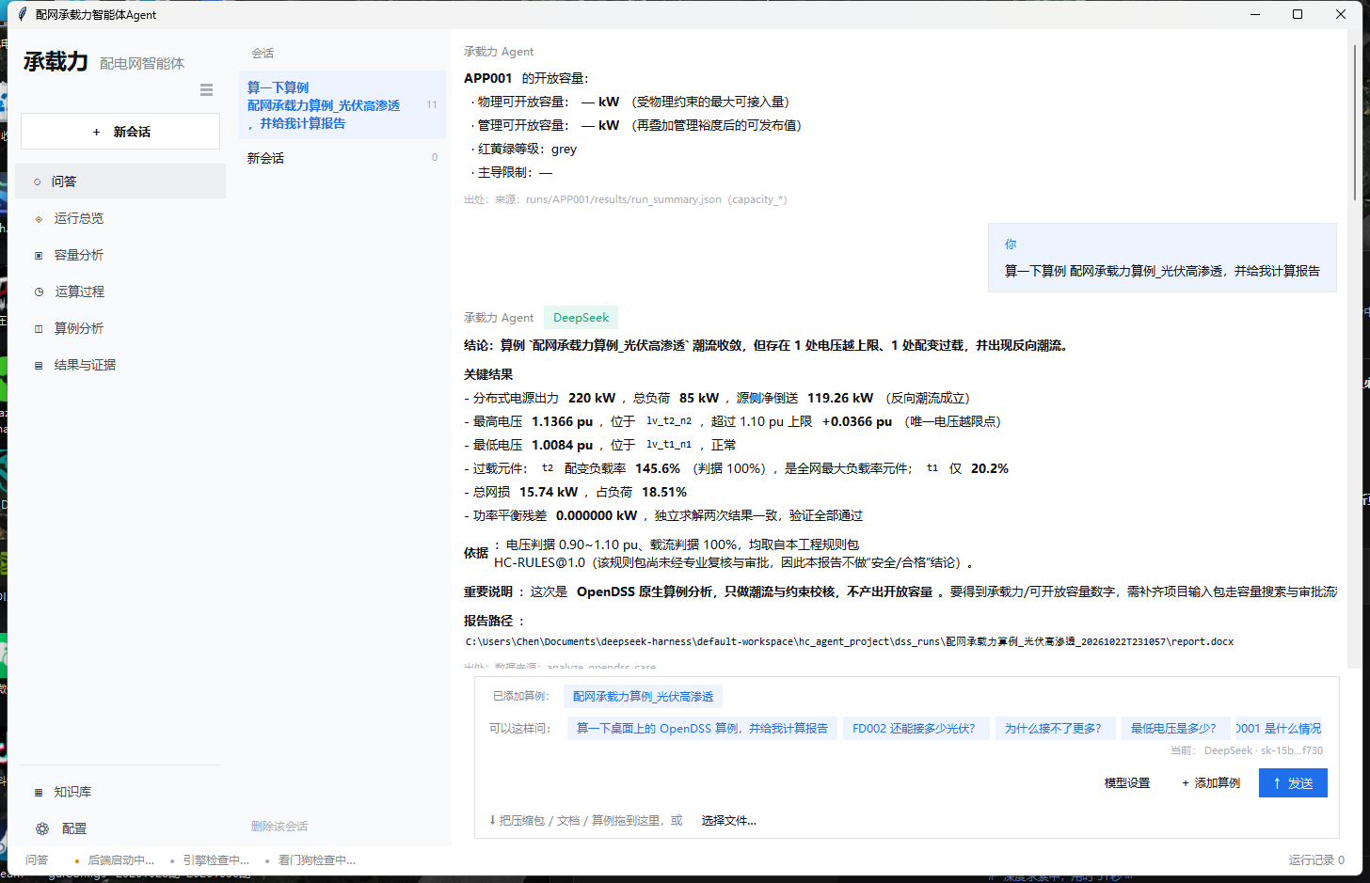
产品界面与核心功能②：问答式任务控制与结果解释
问答界面：提出需求后给出结论、关键结果、依据与报告路径
界面自带“可以这样问”的引导与算例选择，降低首次使用门槛；回答中标注出处（产物文件），便于回查。
15

Slide 16
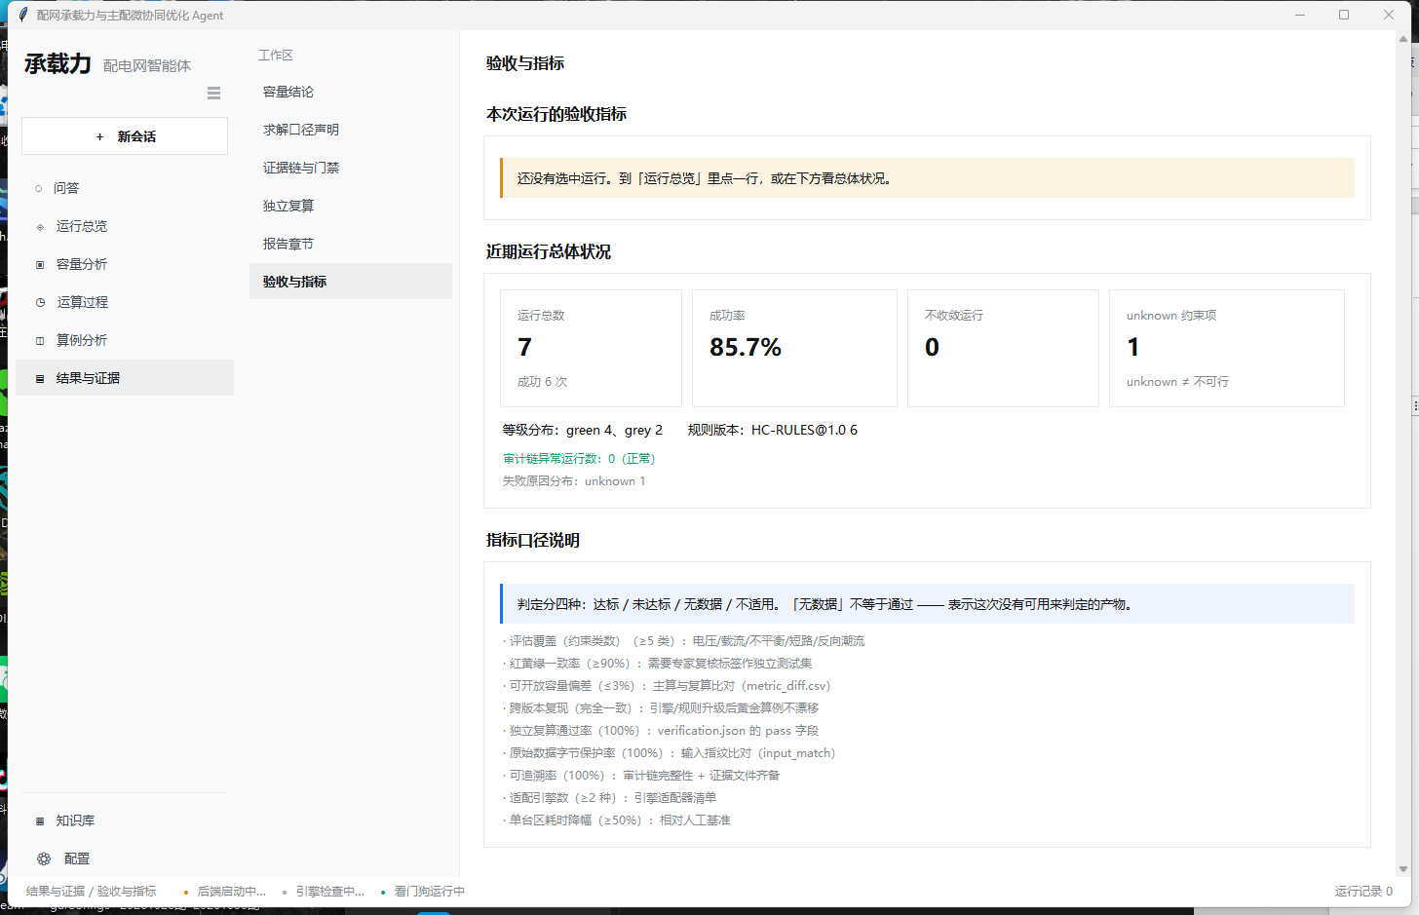
产品界面与核心功能③：验收与指标，把“可信”显示出来
验收与指标页：九项指标口径说明、近期运行总体状况与审计链状态
“未知约束项”与“无数据”会单独统计；成功率低时如实显示，不用绿色掩盖失败。
16

Slide 17
计算案例①：FD002，容量被末端 C 相电压卡住
项 | 数值
对象 | 5 母线 / 3 线路 / 1 配变 / 2 负荷 / 2 光伏
基线 | 0 项越限、0 项无数据
物理可开放容量 | 333.984375 kW
管理可开放容量 | 270.52734375 kW（×0.81）
迭代 | 11 次，精度 10 kW
等级 | 绿
绑定约束：电压越限
节点 bus-lv-002 的 C 相
接入后 1.1008292527209553 pu
上限 1.1 pu
裕度 −0.000829 pu
说明：容量不是被线路或配变卡住的，而是被末端电压卡住；整改方向是调压（无功补偿 / 有载调压），不是增容。
“能接 334 kW”只是一半；“被 C 相电压卡住”才决定下一步做什么。
17

Slide 18
计算案例②：FD001，零也是需要证据的结论
基线本身就有 14 项越限、1 项无数据，等级不为绿
受热稳约束限制：元件 Line.line_ln_lv_001 负载率达 136.1645%
因此可开放容量为 0.0 kW —— 不是“很小”，而是“没有余量”
先报告基线越限，再谈新增容量；顺序颠倒会掩盖既有问题
这类结论同样需要证据：越限清单、元件、负载率、规则依据
为什么把“0”单独讲一页
工程上最容易被忽略的就是“接不了”的结论：
· 容易被写成“需进一步研究”而搁置
· 容易被误答成“可以先接一部分”
· 容易被当成数据问题而不深究
本系统的处理：给出越限元件、负载率与规则依据，并明确“不可开放”
能说清“为什么接不了”的系统，才值得用它来说“能接多少”。
18

Slide 19
计算案例③：FD016，多场景多断面的一次批量评估
项 | 结果 | 项 | 结果
规模 | 16 节点合成算例 | 物理容量 | 515.625 kW
场景 × 断面 | 3 场景 × 12 时间片 | 管理容量 | 417.65625 kW
约束条目 | 420 条全部通过 | 绑定约束 | 电压越限（bus-lv-002b 的 B 相）
无数据项 | 0 | 单次耗时 | 约 5.6 秒
多场景不是“多算几次”，而是取最不利断面作为结论依据：同一容量在某些断面可行、在另一些不可行时，以最不利断面为准。
这正是人工测算最费时、也最容易偷懒的一步——只算一个“典型日”往往给出偏乐观的结论。
批量与最不利断面，是承载力评估里最该自动化、也最容易被跳过的一步。
19

Slide 20
结论与展望①：效率提升——逐环节看哪些动作被程序接走
同样的七个环节，对比“人工做法”与“智能体做法”，差别不在算得快，而在“不重复、不遗漏、可复核”。
环节 | 人工做法 | 智能体做法
数据准备 | 从营销、PMS、调度、用采分别导出，手工对齐台账 | 输入包统一校验（字段、单位、缺失、越界），问题在开算前暴露
口径确认 | 翻标准、问同事，口径散落在个人经验里 | 规则包带审批号与生效日期，换口径即换凭证
约束建模 | 只做电压或只做载流，凭经验取舍 | 五类约束全部编制为可执行规则，取最小值
容量搜索 | 手工试算几个点，再外推 | 二分搜索，精度 10 kW，单算例约 11 次迭代
约束定位 | 知道越限，不知道卡在哪一相、裕度多少 | 定位到元件、相位、字段，给出裕度数值
复算与验收 | 人工复核，漏检与返工难以避免 | 全新目录 + 全新进程自动复算，9 项验收四态判定
报告与追溯 | 整理 Word，依据与数字对不上 | 12 章报告 + 证据索引 + 哈希链，结论可逐项回链
七个环节里，有六个可以完全交给程序；剩下一个是“判据能不能用”，仍由人决定。
20

Slide 21
结论与展望②：效率提升的四个维度
不喊“提升 X%”——先把被消除的动作说清楚，再说它省在哪。
1. 场景处理效率
2. 工具操作效率
3. 经验复用效率
浪费：一次只算一个场景，换断面重来一遍
对策：多场景多断面一次批量（FD016：3 × 12）
价值：取最不利断面成为默认动作，而不是可选项
浪费：在表格、脚本、仿真软件之间来回搬数
对策：输入统一接入、求解与提取自动完成
价值：人只需确认口径与判据，不做搬运
浪费：口径、边界、整改思路依赖个人
对策：规则包、技能卡 17 张、整改建议库固化
价值：同一问题给出同一套判据，换人不换口径
4. 结果复核效率
为什么不用统一的百分比来讲效率
因为不同单位的数据基础、场景数量、复核要求差别很大，任何“提升 60%”都会变成不可核对的宣传数字。
本系统能给出的可靠说法是：七个环节里六个可自动化、单算例评估约 6 秒、验收由 9 项固定指标判定。
浪费：逐项人工核对，“看起来合理”的数字被放过
对策：独立复算 + 9 项验收矩阵常开
价值：缺产物记“无数据”，不给未经核验的结论
21

Slide 22
结论与展望③：效率来自分工，不是让模型替人判断
把可固化的交给程序，把要负责的留给人。
事项 | 由谁负责 | 依据
数据提取与校验 | 程序 | 输入包规则、字段与单位校验
潮流与短路计算 | 引擎（OpenDSS / pandapower） | 引擎版本与配置记录
容量搜索与约束定位 | 程序 | 规则包 + 二分精度
复算与验收判定 | 程序 | 验收矩阵 9 项、四态规则
判据能否采用 | 专业人员 | 标准、项目批准文件、审批号
结论能否对外说 | 专业人员 | 单位流程与责任划分
角色变化：从逐次操作工具，转为维护口径与验收标准、处理异常、审核关键结论。
22

Slide 23
结论与展望④：应用边界——已实现、部分实现、未实现
业务链八段闭环的覆盖情况：已实现 1 段、部分实现 6 段、未实现 1 段。
业务环节 | 状态 | 说明
数据收集与治理 | 部分实现 | 不直连营销/PMS/D5000/用采/GIS，靠导出后整理
约束建模 | 部分实现 | 5 类已实现；谐波、电压波动、保护适应性未纳入
承载力计算 | 部分实现 | 单算例已实现；台区→线路→主变→区域逐级未实现
红黄绿分级 | 已实现 | 按阈值输出三级，定位主导限制因素
结果发布与公示 | 未实现 | 只产出内部报告，不生成对外公示口径
业务应用（接入） | 部分实现 | 能答“接不接得下”；无工单与答复意见书
提升措施与改造 | 部分实现 | 有建议库；无改造后的定量校核
动态更新与闭环 | 部分实现 | 可重跑；无变更检测与增量触发
说明：未实现的环节在报告与问答中均标注“未实现”，系统不代做，也不在宣传中模糊处理。
23

Slide 24
结论与展望⑤：四个维度回答本项目做到了什么
1. 算得对
2. 验得住
3. 说得清
数值全部来自 OpenDSS，双引擎交叉校核
五类约束逐条校核，取最小值
取最不利相、最不利断面作为结论
全新目录、全新进程独立复算，8/8 一致
9 项验收矩阵四态判定，缺产物记无数据
20 个自检套件，失败如实报告
12 章报告 + 业务流覆盖 + 证据索引
绑定约束定位到元件、相位、裕度
哈希链证明记录未改（不证明结论正确）
用得上：底座是开源版 DeepSeek Harness，插件 tool-hc-agent 把 7 项能力注册为工具；在从源码构建的 Harness 上已跑通真实会话调用。
下一步按优先级：逐级承载力与上级约束串接 → 改造措施定量校核 → 发布口径与对外表格（需省公司规范）→ 变更检测与版本对比。
24

Slide 25
配网承载力智能体
数值由引擎产生，复算由独立进程执行，依据随结果一同保留；
判据不满足时不出正式结论，未实现的环节如实标注。
工程判据的采用与结论的最终判断，由专业人员确认。
25

